Slide 1
논리회로 설계 및 실험
- 5주차 : 카운터와 메모리에 대한 이해-
담당 교수: 김호원 교수
조교: 김요한 대학원생(3분반, 월요일), 홍윤영 대학원생(4분반, 수요일)
정보보호 및 사물지능 연구실 : http://infosec.pusan.ac.kr
지능형융합보안대학원 : http://aisec.pusan.ac.kr

Slide 2
6주차 목표
목표
카운터에 대한 이해
메모리에 대한 이해와 4bit x 4 메모리 구현

Slide 3
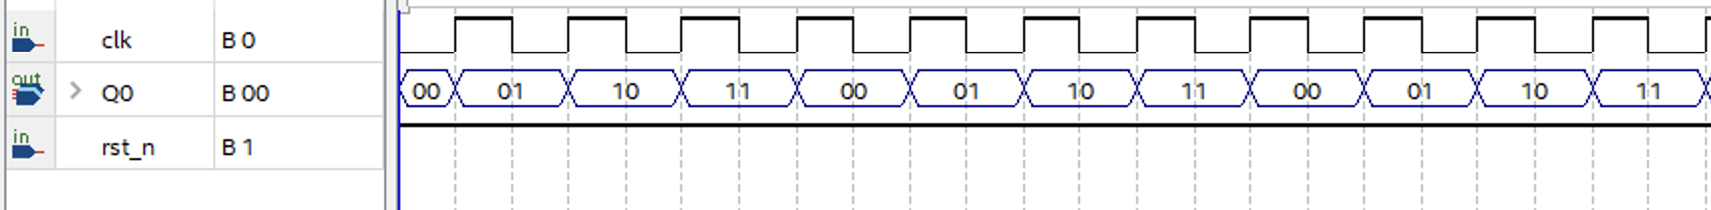
카운터
카운터
반복해서 일어나는 현상의 수를 계산하는 장치 ( ex. 0 -> 1 -> 0 -> 1 -> ... )
2진 카운터나 변형 형태로 n진 카운터로 설계가 가능하며, 주파수나 주기의 측정에 사용될수 있음
4진 카운터 예
반복 ( 00 -> 01 -> 10 -> 11 -> 00 ... )

Slide 4
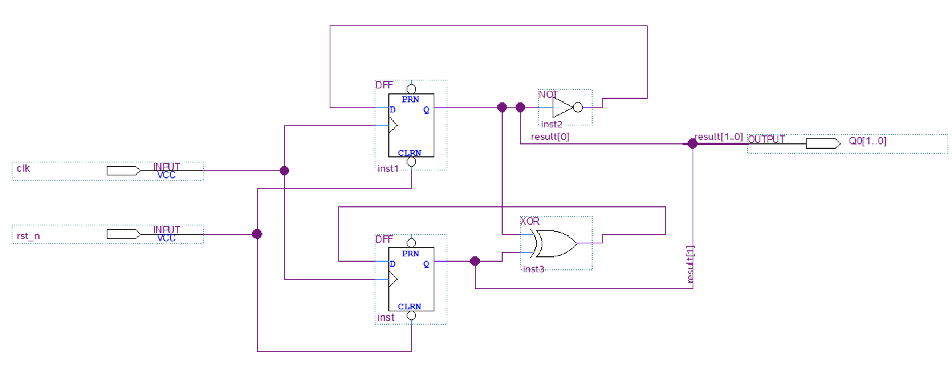
4진 카운터 회로도
4진 카운터 회로도

Slide 5
10진 카운터
10진 카운터
0에서 9까지 10개의 상태를 카운트하는 회로
10개의 상태를 표현하려면 적어도 4bit가 필요하므로 4개의 D F/F을 사용
10진 카운터 예

Slide 6
10진 카운터
10진 카운터 진리표
- 바이너리 값 1001 일때 다음 상태 값은 1010이 아닌 0000으로 됨
현재상태 (t) |  |  |  |  | 다음상태 (t+1)
A | B | C | D |  | A(t+1) | B(t+1) | C(t+1) | D(t+1)
0 | 0 | 0 | 0 |  | 0 | 0 | 0 | 1
0 | 0 | 0 | 1 |  | 0 | 0 | 1 | 0
0 | 0 | 1 | 0 |  | 0 | 0 | 1 | 1
0 | 0 | 1 | 1 |  | 0 | 1 | 0 | 0
0 | 1 | 0 | 0 |  | 0 | 1 | 0 | 1
0 | 1 | 0 | 1 |  | 0 | 1 | 1 | 0
0 | 1 | 1 | 0 |  | 0 | 1 | 1 | 1
0 | 1 | 1 | 1 |  | 1 | 0 | 0 | 0
1 | 0 | 0 | 0 |  | 1 | 0 | 0 | 1
1 | 0 | 0 | 1 |  | 0 | 0 | 0 | 0
1 | 0 | 1 | 0 |  | X | X | X | X
1 | 0 | 1 | 1 |  | X | X | X | X
1 | 1 | 0 | 0 |  | X | X | X | X
1 | 1 | 0 | 1 |  | X | X | X | X
1 | 1 | 1 | 0 |  | X | X | X | X
1 | 1 | 1 | 1 |  | X | X | X | X

Slide 7

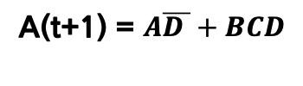

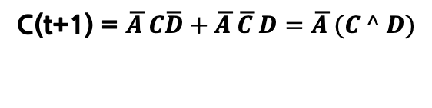
10진 카운터
10진 카운터 K-Map
A(t+1) = $A\overline{D }+BCD$
B(t+1) = $B\overline{C }+B\overline{D}+\overline{B }CD$
CD
CD
 | 00 | 01 | 11 | 10
00 | 0 | 0 | 0 | 0
01 | 0 | 0 | 1 | 0
11 | x | x | x | x
10 | 1 | 0 | x | x
 | 00 | 01 | 11 | 10
00 | 0 | 0 | 1 | 0
01 | 1 | 1 | 0 | 1
11 | x | x | x | x
10 | 0 | 0 | x | x
AB
AB
C(t+1) = $\overline{A }C\overline{D}+\overline{A }\overline{C }D=\overline{A }(C ^ D)$
D(t+1) = $\overline{D}$
CD
CD
 | 00 | 01 | 11 | 10
00 | 0 | 1 | 0 | 1
01 | 0 | 1 | 0 | 1
11 | x | x | x | x
10 | 0 | 0 | x | x
 | 00 | 01 | 11 | 10
00 | 1 | 0 | 0 | 1
01 | 1 | 0 | 0 | 1
11 | x | x | x | x
10 | 1 | 0 | x | x
AB
AB

Slide 8
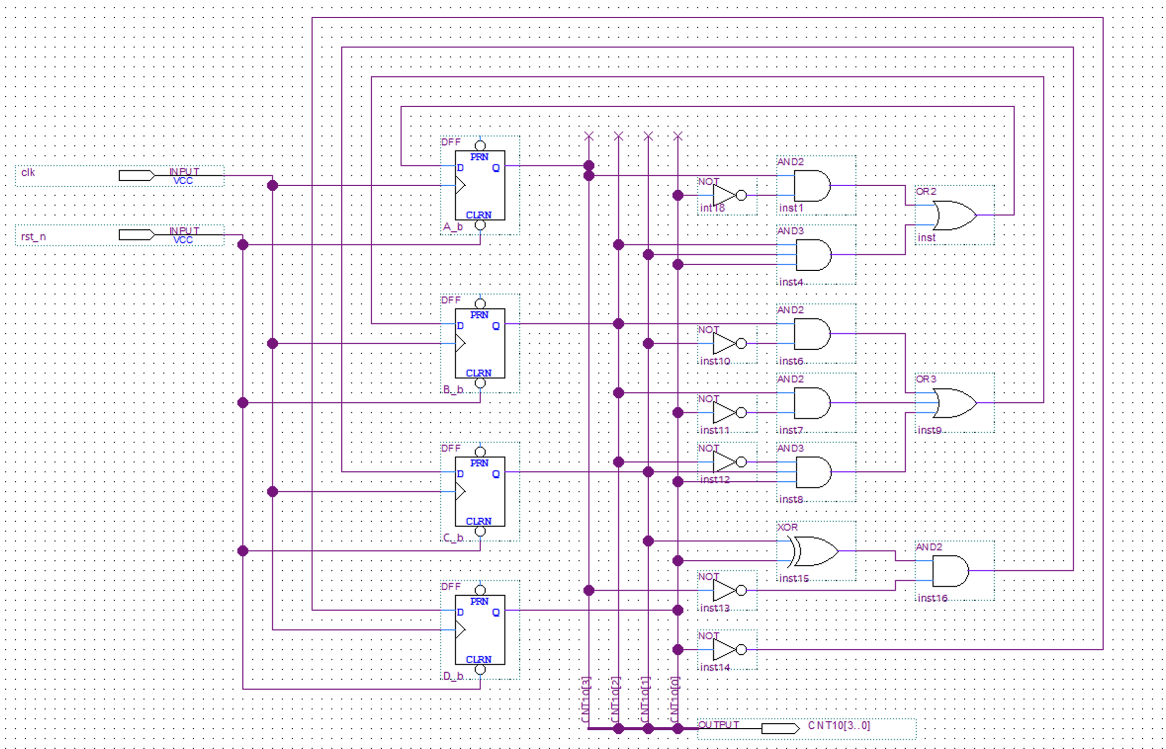
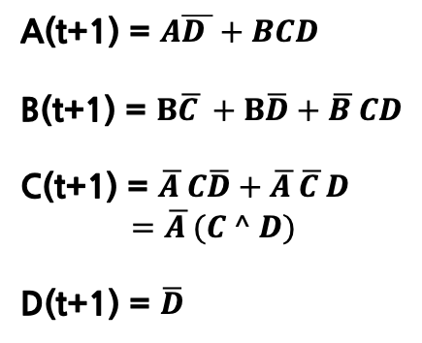
Register
10진 카운터 회로도
A(t+1) = $A\overline{D }+BCD$
B(t+1) = $B\overline{C }+B\overline{D}+\overline{B }CD$
C(t+1) = $\overline{A }C\overline{D}+\overline{A }\overline{C }D$
$$=\overline{A }(C ^ D)$$
D(t+1) = $\overline{D}$

Slide 9
메모리
메모리
기억장치로써 RAM(Random Access Memory)와 ROM(Read Only Memory) 가 있음
주로 기억장치라 하면 RAM 을 가르킴
SRAM ( static random access memory )
플립플롭 방식의 메모리 장치를 가지는 RAM 중에 하나
전원이 공급되는 동안만 저장된 내용을 기억함 (휘발성)

Slide 10
SRAM
SRAM의 구조
DataIn
Data
Register
Ce
Data
Register
Ce
DataOut
…
Data
Register
Ce
Address
Selector
R/W

Slide 11
SRAM
SRAM의 구조 : Data Write
DataIn
Data
Register
Ce
Data
Register
Ce
DataOut
…
Data
Register
Ce
Address
Selector
R/W

Slide 12
SRAM
SRAM의 구조 : Data Read
DataIn
Data
Register
Ce
Data
Register
Ce
DataOut
…
Data
Register
Ce
Address
Selector
R/W

Slide 13
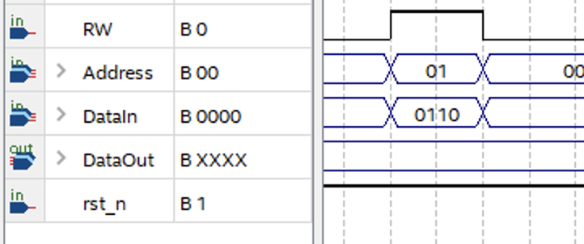
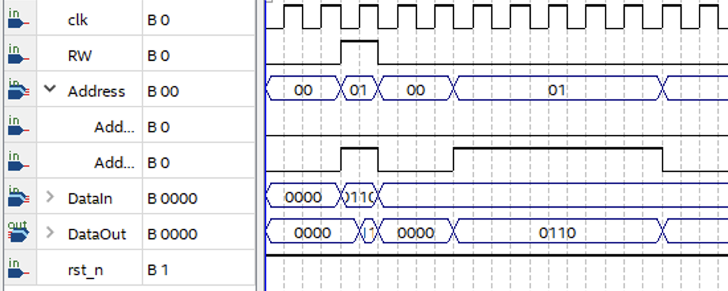
SRAM
SRAM의 시뮬레이션 결과
RW는 0이면 Read, 1이면 Write
0번째 주소에 저장된 13 출력
RW 신호가 1일때 0번째 주소에 데이터 저장
write 신호이면서 clk 이 상승될 때 입력값 6을 저장
RW 신호가 0이므로 read 하며 값 6 출력

Slide 14
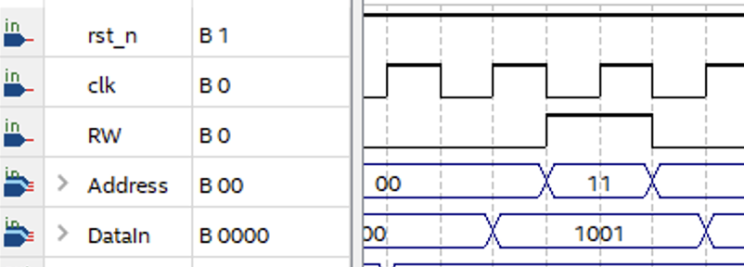
SRAM
SRAM의 시뮬레이션 결과
RW는 0이면 Read, 1이면 Write
write 신호가 1이되면 1번째 주소에 현재 입력값 9를 저장

Slide 15
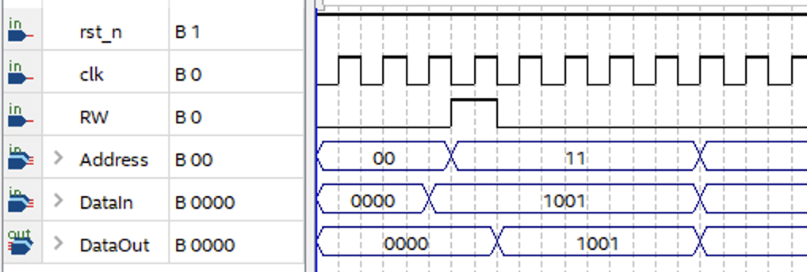
SRAM
SRAM의 시뮬레이션 결과
RW는 0이면 Read, 1이면 Write
write -> read 상태가 되면 output data가 1번째 주소값 데이터를 출력

Slide 16
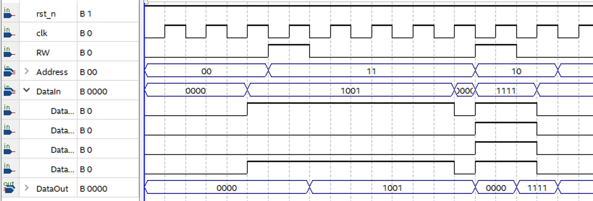
SRAM
SRAM의 시뮬레이션 결과
RW는 0이면 Read, 1이면 Write
read -> write 상태가 되면서 클럭이 상승할 때 입력 값을 ${ (10)}_{2}$ 주소에 저장

Slide 17
실습
10진 카운터 동작 확인
4x4 SRAM 을 설계하고 동작 확인

